Slide 1




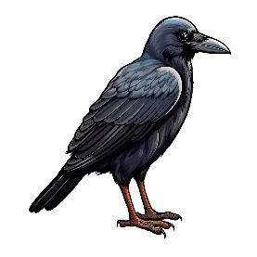

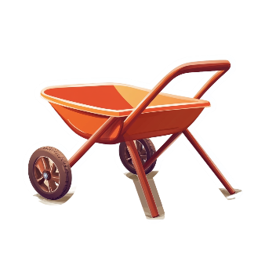





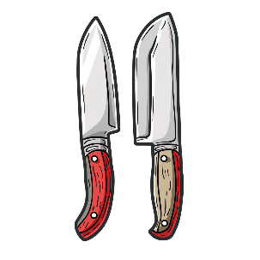
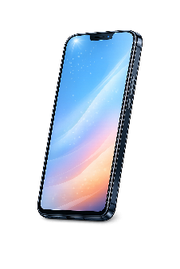


МАК
МАК
НОТЫ
НОТЫ
ВОРОНА
ВОРОНА
ДЕРЕВО
ДЕРЕВО
ТАЧКА
ДОМ
МЯЧ
МЯЧ
БАК
ТАЧКА
ДОМ
БАК
ВОРОТА
ВОРОТА
НОЖИ
ТЕЛЕФОН
БЫК
НОЖИ
ТЕЛЕФОН
БЫК

